Slide 1
MENURUT PERSPEKTIF MUHAMMADIYAH YANG TERMUAT DALAM HPT
IBADAH
M.Wiharto, S.Pd.I.,S.Sy.,M.A
MPK PP.Muhammadiyah/Wakil Ketua PWM DIY

Slide 2
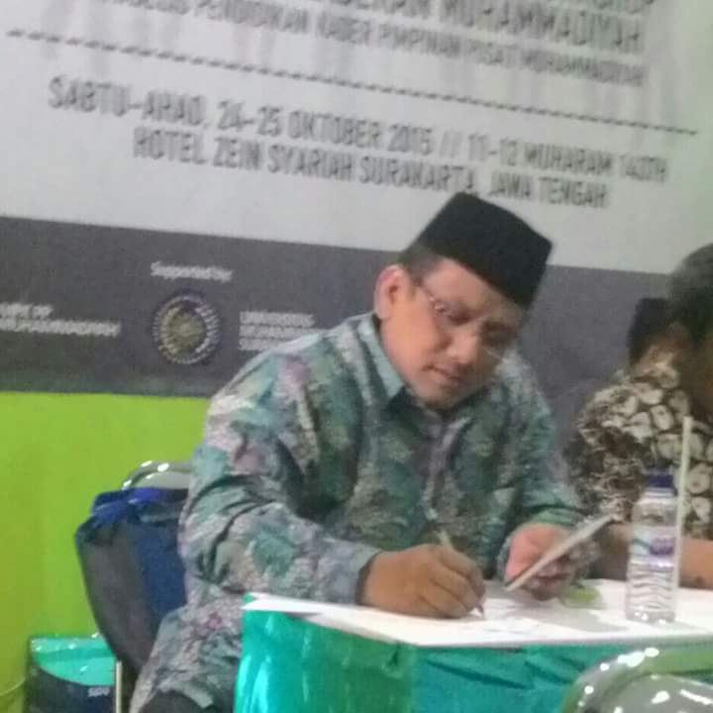
Muhammad Wiharto
“ Muda Menuju Tua dan Mati itu PASTI,
Namun Muda Menuju Tua sebelum Mati memberikan Manfat untuk Masyarakat itu PILIHAN”

Slide 3
OPENING
3
1
TUJUAN
2

Slide 4
THE POWER OF SILATURAHIEM
A
Saling Kenal
Saling Berkomunikasi
Saling Memahami dan Menghargai
Empati dan Kebersamaan
Saling Berbagi dan Mengisi
B
C
D
E
BEST
PRACTICE

Slide 5
Refresh dulu

Slide 6
Tiang apa yang enak ?
Tiang-tiang minum ES teh ....

Slide 7
Apa beda Meggie Z dan Tukang Sayur ?
Kalau Meggi Z teriak ‘teganya-teganya’, Kalau tukang sayur ‘togenya-togenya’

Slide 8
Sandal apa yang paling enak ?
Sandal terasi

Slide 9
Kenapa Polisi tidak menangkap sopir truk yang kedapatan sedang berada di rambu larangan berhenti?
Karena sopir truk itu sedang berjalan kaki

Slide 10
Kalau seandainya semua orang yang kaya jadi miskin, lalu orang miskin jadi apa ?
Jadi banyak

Slide 11
Orang naik kelapa kelihatan apanya ?
Kelihatan bodohnya, mana ada orang naik kelapa, kalau naik pohon kelapa baru ada.

Slide 12
Bagaimana cara orang bungkuk tidur ?
Memejamkan mata

Slide 13
Ban apa yang bisa makan, joget, menyanyi dan bicara ?
Banci !

Slide 14
Matur nuwun...

Slide 15
3 Produk Majelis Tarjih (Muhammadiyah)
Putusan Tarjih.
Adalah keputusan resmi Muhammadiyah dalam bidang agama – bukan keputusan Majelis Tarjih – dan mengikat organisasi secara formal (walaupun dalam praktek dilapangan terkadang diabaikan dan banyak warga Muhammadiyah tidak memahaminya atau bahkan tidak mengetahui beberapa butir penting dari padanya).
Putusan-putusan Tarjih biasanya dimuat dalam Berita Resmi Muhammadiyah (BRM)

Slide 16
2. Fatwa.
Adalah jawaban Majelis Tarjih terhadap pertanyaan masyarakat mengenai masalah-masalah yang memerlukan penjelasan dari segi hukum Syari’ah. Sesuai dengan sifat fatwa pada umumnya, fatwa Majelis Tarjih tidak mengikat baik terhadap organisasi maupun anggota sebagai perorangan, bahkan fatwa tersebut dapat dipertanyakan dan didiskusikan kembali.
Fatwa Agama biasanya dimuat dalam Suara Muhammadiyah (SM) dalam kolom Tanya Jawab Agama.

Slide 17
3. Wacana.
Adalah gagasan-gagasan atau pemikiran yang dilontarkan dalam rangka memancing dan menumbuhkan semangat berijtihad yang kritis serta menghimpun bahan atau ide mengenai berbagai masalah aktual dalam masyarakat.
Wacana-wacana Tarjih tertuang dalam berbagai publikasi Majelis tarjih seperti Jurnal tarjih dan berbagai buku yang diterbitkan.
ex. Jihad dan Terorisme dll.
(Prof. Dr. Syamsul Anwar,MA, Fatwa-fatwa Tarjih: Tanya Jawab Agama 5, hal. xii-xiii, 2006, Suara Muhammadiyah)

Slide 18
KAPAN KONSEP IBADAH DI RUMUSKAN
Berpijak dari Langkah Muhammadiyah (1938-1940) pada fasal 2 “Memperluas faham agama”.
Munculnya beberapa permasalahan:
diantaranya:
Adanya kesulitan dan kesusahan:
1. membedakan masalah keagamaan dan
keduniaan
2. memisahkan perkara ibadah dan qiyas
Perlu adanya suatu Qaidah ==➔ Pedoman dalam menentukan dan mengetahui hal-hal tersebut

Slide 19
Pada tahun 1938 Pengurus Besar Muhammadiyah telah mengirimkan kepada jumhur ulama lima pertanyaan sebagai berikut:
1- ما هو الدين؟
2- ما هى الدنيا؟
3- ماهى العبادة؟
4- ماهو سبيل الله؟
5- ماهو القياس؟

Slide 20
Lima Masalah ====➔ ditanggapi oleh 48 Alim Ulama dan Persyarikatan (tanggapan yang menggembirakan).
48 jawaban ====➔ diserahkan kepada M.H. Mansoer untuk menyaring dan meringkas
=== ➔Qaidah dalam 5 masalah tersebut
Lima Masalah ====➔Masalah Lima
(al-Masa-il al-Khams)

Slide 21
29 Ulama Muhammadiyah
Syeikh Daoed Rasjidi , Bukit Tinggi
Syeikh Muhammad Djamil Djaho, Padangpanjang, Padang
R. Fananie (Consul HB Muhammadiyah), Palembang Sumatera Selatan
K.H. Abd. Halim, Majalengka Bandung Jawa Barat
S. Abdoellah Mansjoer, Semarang Jawa Tengah
K.H. Aboe Amar, Sorakarta Jawa Tengah
K.H. Imam Ghozali, Solo Jawa Tengah
K.H. Amir, Kota Gede Yogyakarta

Slide 22
9. Irsam, Salatiga, Jawa Tengah
10. K. Haroen Rasjid, Mojokerto Jawa Timur
11. K.H. Jasin, Pemalang Jawa Tengah
12. K.M. Ma’some, Malang Jawa Timur
13. Syeikh Achmad Soerkati, Batavia
14. Oetadz Oemar Hoebes Surabaya Jawa Timur
15. K.H. Amoentai
16. A.R. St. Mansoer (Consul HB Muhammadiyah Padangpanjang) Padang
17. K.H. Zoehdi, Kudus Jawa Timur

Slide 23
18. Sajid Ali Harharah, Batavia Jakarta
19. Syeikh Oemar Nadji, Batavia Jakarta
20 K.H. Anwaroeddin, Rembang Jawa Timur
21. H. Haroen Guru Kuliyatul Muballighin
22. K.H. Abdoel Mu’thi (Consul HB Muhammadiyah
Madiun) Jawa Timur
23. Ki Thahiroeddin (Consul HB Muhammadiyah
Besuki)
24. M. Djojosoepadmo Mantri Guru Boejaran
25. R. Wardan, Yogyakarta

Slide 24
26. Abdul Salam, Kotaradja
27. H. Hasboellah, Kotaraja
28. H.M. Basjoeni Imran, Maharadja Imran
(Adviseur agama di kerajaan Sambas) Borneo Barat
29. Abdullah Oemar

Slide 25
Persyarikatan (19 groep dan cabang)
1. Muhammadiyah Cabang Purworejo
2. Muhammadiyah Groep Tanjung Sumenep Madura
3. Muhammadiyah Cabang Gorontalo
4. Muhammadiyah Cabang Pati
5. Muhammadiyah Cabang Slawi
6. Muhammadiyah Groep Baciro Yogyakarta
7. Muhammadiyah Groep Kandangan Paree

Slide 26
8. Muhammadiyah Groep Kalibagor Sukaraja
9. Muhammadiyah Groep Jombang
10. Muhammadiyah Cabang Tegal
11. Muhammadiyah Groep Kedjambon Tegal
12. Muhammadiyah Groep Soelit Air Minangkabau
13. Muhammadiyah Cabang Lumajang
14. Muhammadiyah Cabang Bagan Siapi-api
15. Muhammadiyah Cabang Alabio
16. Muhammadiyah Cabang Nasib Wates Yogya

Slide 27
17. Majelis Tarjih Yogyakarta
18. I.C.H.
19. Majelis Sjoera Tapijan Raja

Slide 28
MKCH -→ Dalam Bidang Ibadah
Muhammadiyah bekerja untuk tegaknya ibadah yang dituntunkan oleh Rasulullah SAW tanpa tambahan dan perubahan dari manusia

Slide 29
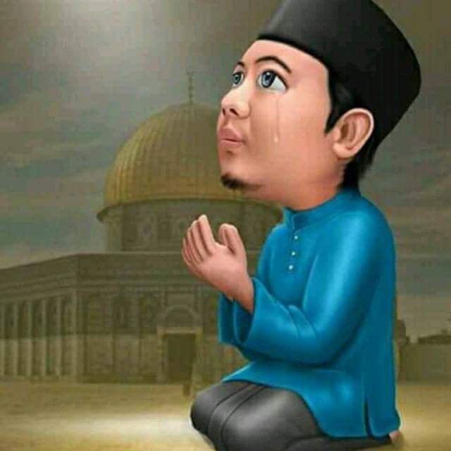
Apa itu IBADAH ?
Sesi I :

Slide 30
Pengertian Ibadah (1)
Dari segi bahasa ibadah dapat berarti taat atau tunduk atau mengikut dan dapat juga berarti doa.
أَلَمْ أَعْهَدْ إِلَيْكُمْ يَا بَنِي آدَمَ أَنْ لا تَعْبُدُوا الشَّيْطَانَ إِنَّهُ لَكُمْ عَدُوٌّ مُبِينٌ (٦٠)
Bukankah aku telah memerintahkan kepadamu Hai Bani Adam supaya kamu tidak menyembah syaitan? Sesungguhnya syaitan itu adalah musuh yang nyata bagi kamu“. (QS. 36/Yaasin: 60)
وَقَالَ رَبُّكُمُ ادْعُونِي أَسْتَجِبْ لَكُمْ إِنَّ الَّذِينَ يَسْتَكْبِرُونَ عَنْ عِبَادَتِي سَيَدْخُلُونَ جَهَنَّمَ دَاخِرِينَ (٦٠)
dan Tuhanmu berfirman: "Berdoalah kepada-Ku, niscaya akan Kuperkenankan bagimu. Sesungguhnya orang-orang yang menyombongkan diri dari menyembah-Ku akan masuk neraka Jahannam dalam Keadaan hina dina". (QS.40/Al-Mukmin:60)

Slide 31
IBADAH
اَلْعِبَادَةُ هِيَ اَلتَّقَرُّبُ إِلىَ اللهِ بِإِمْتِثَالِ أَوَامِرِهِ وَاجْتِنَابِ نَوَاهِيْهِ وَالْعَمَلِ
بِمَا أَذِنَ بِهِ الشَّارِعُ وَهِيَ عَامَّةٌ وَخَاصَّةٌ, فَالْعَامَّةُ كُلُّ عَمَلٍ أَذِنَ بِهِ الشَّارِعُ
وَالْخَاصَّةُ مَاحَدَّدَهُ الشَّارِعُ فِيْهَا بِجُزْئِيَّاتٍ وَهَيْئَاتٍ وَكَيْفِيَّاتٍ مَخْصُوْصَةٍ
Bertaqarrub (mendekatkan diri) kepada Allah; dengan jalan menta'ati segala perintah-perintah-Nya, menjauhi larangan-larangan-Nya dan meng'amalkan segala yang diidzinkan Allah.
Ibadah itu ada yang umum dan ada yang khusus:
(Ibadah) yang umum ialah segala 'amalan yang diidzinkan Allah.
(Ibadah) yang khusus ialah apa yang telah ditetapkan Allah akan perincian perinciannya, tingkah dan cara-caranya yang tertentu.
(Himpunan Putusan Tarjih, hlm. 276)

Slide 32
Pembagian Ibadah
Umum → Segala amal yang diizinkan Allah
Khusus → Apa yang telah ditetapkan Allah akan perincian-perinciannya, tingkah dan cara-caranya.
عاَمَّةٌ
خَاصَّةٌ
العِبَادَةُ

Slide 33
SKEMA MACAM IBADAH
عِبَادَة
UMUM/عَامَّة
MU‘AMALAH
KHUSUS/خاصَّة
sosial, politik, ekonomi,
seni, budaya, pendidikan,
hukum, dll.
thaharah, shalat, zakat,
puasa, haji, qurban,
aqiqah, doa, zikir, dll.
APA SAJA BOLEH,
KECUALI YANG DILARANG
SEMUANYA DILARANG,
KECUALI ADA PERINTAH
-azas saling ridha
-azas adil &
-azas manfaat
-azas kepatuhan,
-azas keikhlasan &
-azas kesesuaian

Slide 34
Bagaimana ?
Ibadah mahdhah Diterima Allah
2 Syarat yang harus dipenuhi:
Niat karena Allah
Mutaba’atur Rasul (mengikuti contoh
Rasul)

Slide 35
Segala Aktifitas bisa bernilai “Ibadah”
(propesi, pekerjaan apapun)
3 Syarat yang harus dipenuhi:
Niat karena Allah
Tujuan ➔ Mencari keridaan Allah
Cara ➔ Tidak menyimpang, bertentangan
dengan Aturan/ketentuan Allah

Slide 36
Makna Ibadah
Secara bahasa, kata عِبَادَةٌ berarti
taat (الطَّاعَةُ),
tunduk (الْخُضُوْعُ),
hina (الذُّلُّ) dan
pengabdian (التَّنَسُّكُ).
Ibnu Taimiyah mengartikan ibadah sbg puncak ketaatan & ketundukan yg di dlmnya terdapat unsur cinta. Ketaatan tanpa unsur cinta, bukanlah ibadah dlm arti yg sebenarnya.

Slide 37
Prinsip-prinsip Ibadah ada 6, yaitu:
1. Hanya menyembah kepada Allah semata.
-إِيَّاكَ نَعْبُدُ وَإِيَّاكَ نَسْتَعِيْنُ (1: 5)
-وَاعْبُدُوْا اللهَ وَلاَ تُشْرِكُوْا بِهِ شَيْئًا … (4: 36)
-وَلَقَدْ بَعَثْنَا فِي كُلَّ أُمَّةٍ رَسُوْلاً أَنِ اعْبُدُوا اللهَ وَاجْتَنِبُوْا الطَّاغُوْتَ (16: 36)
2. Ibadah tanpa perantara.
-وَإِذَا سَأَلَكَ عِبَادِي عَنِّي فَإِنِّي قَرِيْبٌ أُجِيْبُ دَعْوَةَ الدَّاعِي إِذَا دَعَانِ (2: 186)
-وَلَقَدْ خَلَقْنَا اْلإِنْسَانَ وَنَعْلَمُ مَا تُوَسْوِسُ بِهِ نَفْسُهُ وَنَحْنُ أَقْرَبُ إِلَيْهِ مِنْ حَبْلِ الْوَرِيْدِ (50: 16)
3. Ibadah harus ikhlas
-وَمَا أُمِرُوا إِلاَّ لِيَعْبُدُوْا اللهَ مُخْلِصِيْنَ لَهُ الدِّيْنَ حُنَفَاءَ (98: 5)
-إِنَّ اللَّهَ لاَ يَقْبَلُ مِنَ الْعَمَلِ إِلاَّ مَا كَانَ لَهُ خَالِصًا وَابْتُغِيَ بِهِ وَجْهُهُ (النَّسائي)

Slide 38
4. Ibadah harus sesuai dengan tuntunan.
-فَمَنْ كَانَ يَرْجُوْ لِقَاءَ رَبِّهِ فَلْيَعْمَلْ عَمَلاً صَالِحًا وَلاَ يُشْرِكْ بِعِبَادَةِ رَبِّهِ أَحَدًا(18: 110)
-مَنْ أَحْدَثَ فِي أَمْرِنَا هَذَا مَا لَيْسَ فِيهِ فَهُوَ رَدٌّ (متفق عليه)
-فَإِنَّ خَيْرَ الْحَدِيثِ كِتَابُ اللَّهِ وَخَيْرُ الْهُدَى هُدَى مُحَمَّدٍ وَشَرُّ الْأُمُورِ مُحْدَثَاتُهَا
وَكُلُّ بِدْعَةٍ ضَلاَلَةٌ (رواه مسلم وأحمد) و فى لفظ النسائى: وَكُلُّ ضَلالَةٍ فِي النَّارِ
Contoh dalam shalat, Nabi saw bersabda:
-صَلُّوا كَمَا رَأَيْتُمُونِي أُصَلِّي (رواه البخارى)
5. Seimbang antara unsur jasmani dengan rohani.
-وَابْتَغِ فِيْمَا آتَاكَ اللهُ الدَّارَ اْلآخِرَةَ وَلاَ تَنْسَ نَصِيْبَكَ مِنَ الدُّنْيَا … (28: 77)
6. Mudah dan meringankan.
-لاَ يُكَلِّفُ اللَّهُ نَفْسًا إِلاَّ وُسْعَهَا…(2: 286)
- وَمَا جَعَلَ عَلَيْكُمْ فِي الدِّيْنِ مِنْ حَرَج (5: 6)

Slide 39
MATUR TENGKYU
SYUKRAN KATSIRAN

